Slide 1
Релігійна і міжконфесійна ситуація у незалежній Україні
М.Білоус

Slide 2


Із моменту проголошення в Україні незалежності активізувалося релігійне життя суспільства. Навесні 1991 р. Верховною Радою України був ухвалений закон про свободу совісті та релігійних об'єднань, який заборонив державі втручатися у справи церкви, а церкві — у державні справи.

Slide 3
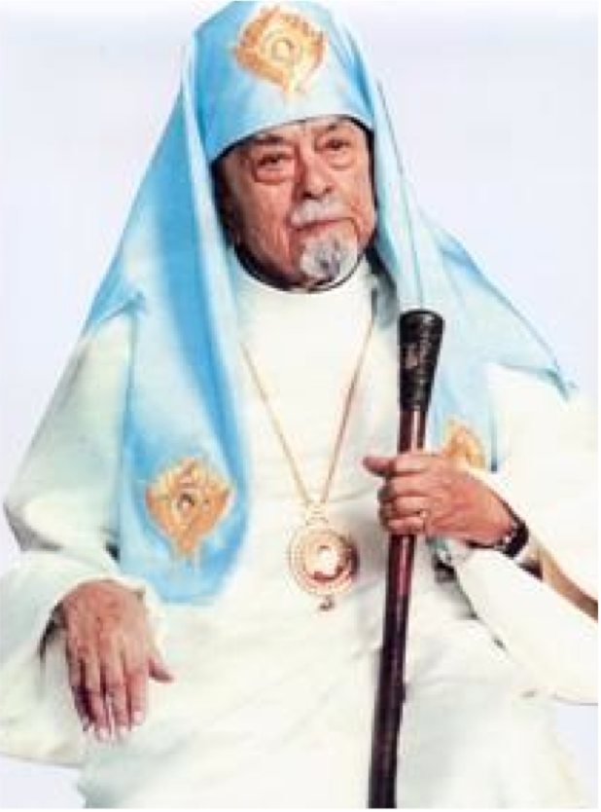
Сучасна релігійна ситуація в Україні характеризується розколом православ'я. 1990 р. після обрання патріарха Мстислава (Скрипника) була відновлена УАПЦ.
1990 рік

Slide 4

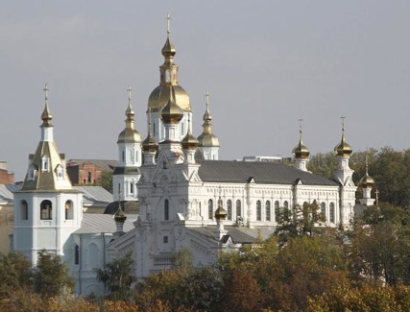
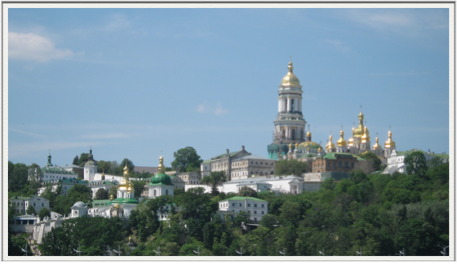

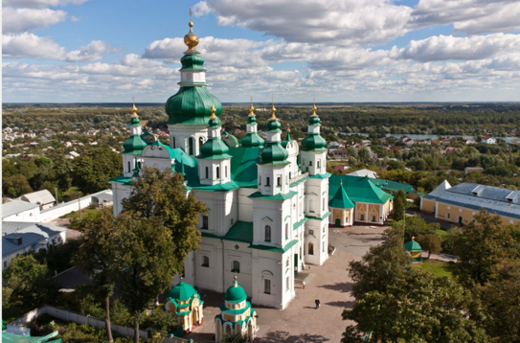
У Харкові, Києві та інших містах відновилися її храми. Московський патріархат надав внутрішню автономію Українській православній церкві (УПЦ), але зберіг за собою право призначати вищих духовних осіб в Україні.
м.Київ
м.Харків
м.Чернігів

Slide 5
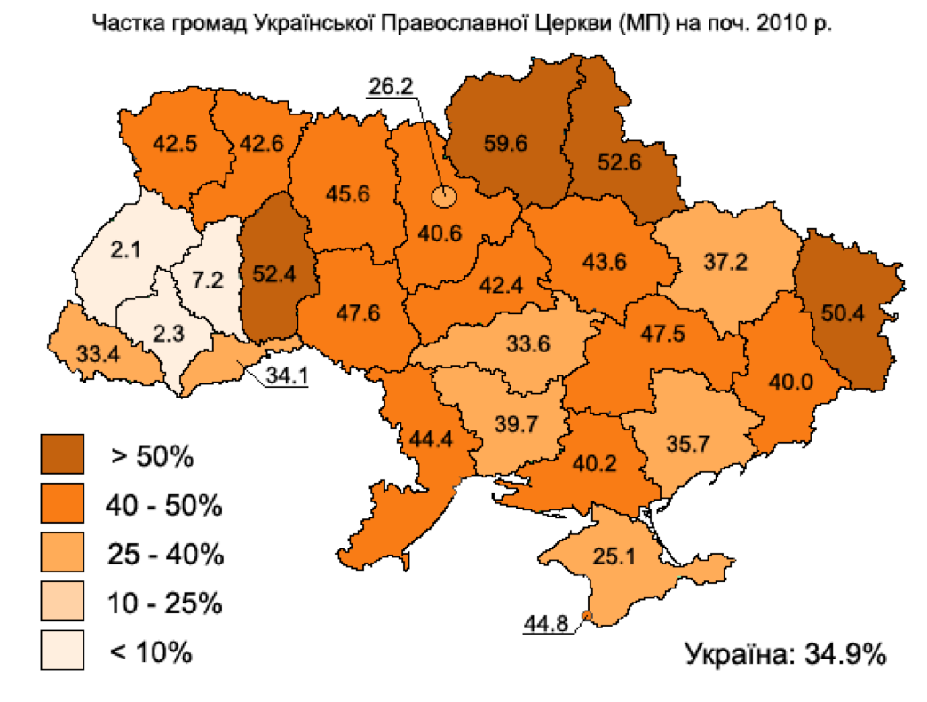
Частка громад Української православної церкви
(Московського патріархату) станом на 01.01.2010

Slide 6
Стосунки Церкви та держави
З початку набуття Україною незалежності, у часи президенства Леоніда Кравчука, стосунки церкви з державою стали напружені через активну підтримку владою інших православних церков та греко-католиків, тиск на Українську православну церкву, а також через втручання УПЦ в політичне життя України. За правління Леоніда Кучми Українська православна церква (Московського патріархату) та Українська Греко-Католицька Церква отримали максимальне сприяння з боку влади. За Віктора Ющенка декларувалося рівне ставлення до усіх конфесій, проте оголошеного відділення церкви від держави не сталося.

Slide 7

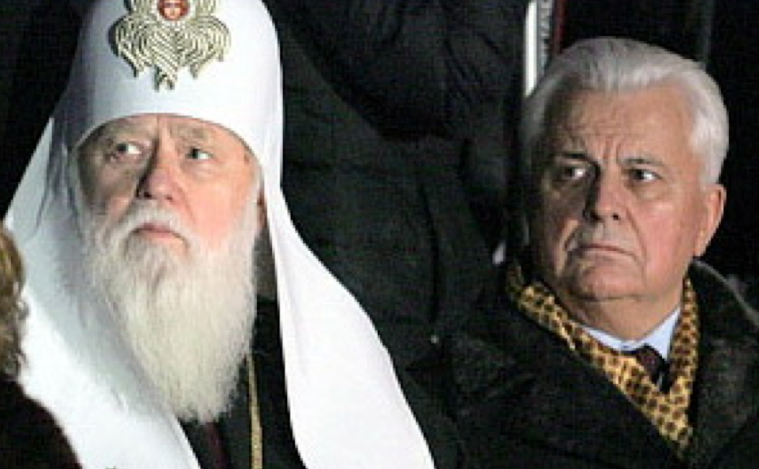
Спроби президента Л. Кравчука та київського митрополита Філарета (Денисенка) домогтися від Московського патріархату повної незалежності УПЦ не вдалися.

Slide 8
Тому частини УПЦ і УАПЦ за підтримки української влади виділились, утворивши Українську православну церкву Київського патріархату (УПЦ КП), яка й досі є ніким не визнаною.

Slide 9
Українська Православна Церква — Київський Патріархат — православна Церква в Україні із резиденцією Патріарха в Києві. УПЦ-КП створено в червні 1992 року внаслідок об'єднання двох церковних груп, що обстоювали незалежність від Російської православної церкви: частини вірних та єпископату УПЦ-МП на чолі із Митрополитом Київським і всієї України Філаретом (Денисенком) та Української Автокефальної Православної Церкви. За чисельністю вірян станом на кінець 2011 року — найбільша в Україні, за даними Центра Разумкова станом на лютий 2011 року, була другою.; за чисельністю парафій та священнослужителів (за даними Держкомнацрелігій) — друга.

Slide 10


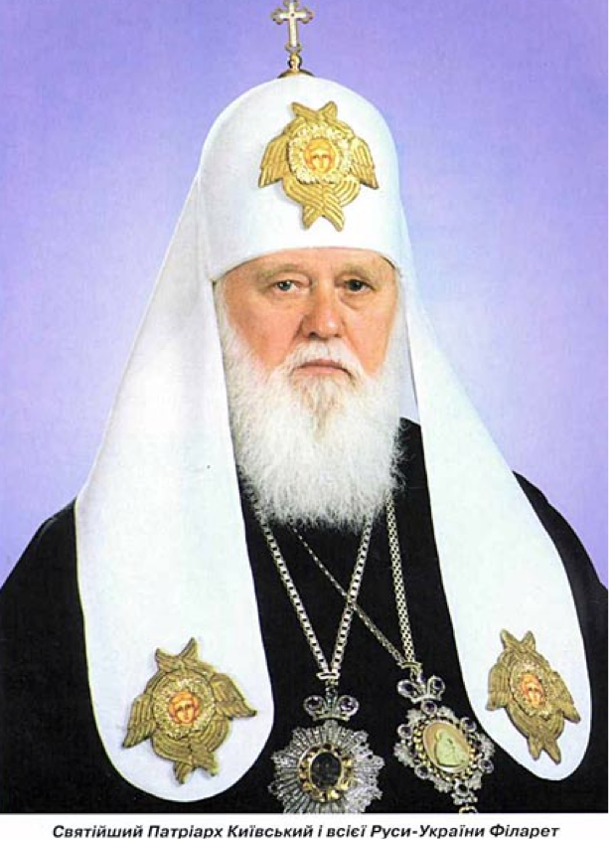
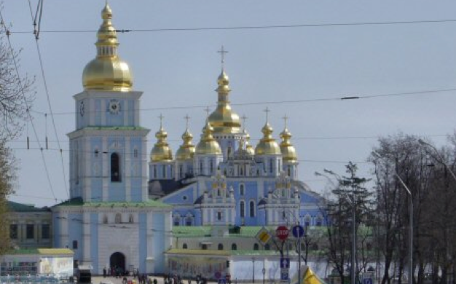

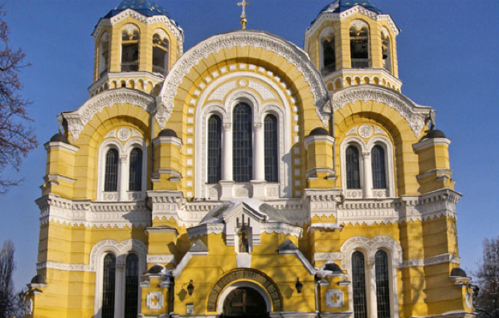

Slide 11
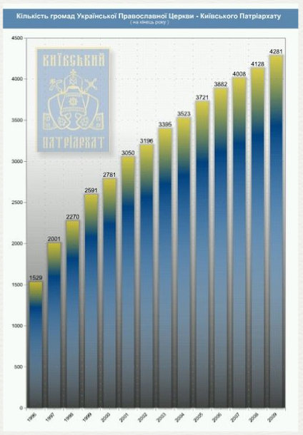
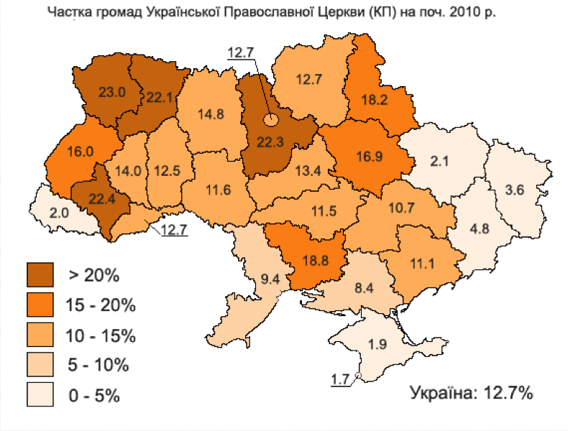
Динаміка кількості громад УПЦ-КП
за даними Держкомнацрелігій
Частка громад Української православної церкви
Київського патріархату станом на 01.01.2010

Slide 12
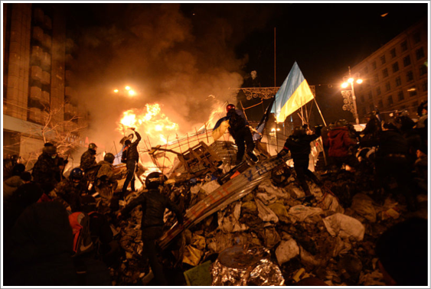
Відношення церкви до кривавого вбивства владою свого народу
20 лютого 2014 року Синод Української православної церкви Київського патріархату прийняв рішення поминання влади під час богослужінь: «Враховуючи, що державною владою не були почуті неодноразові заклики Церкви до неї не застосовувати зброю проти народу, який обрав владу для служіння собі та Україні, а не для вчинення насильства і вбивств, — припинити з 20 лютого 2014 року поминання влади під час богослужінь». Усі священики до наступного рішення Синоду мають молитись «за Богом бережену Україну нашу і український народ» без згадування влади.

Slide 13
Таким чином, православ'я в Україні розкололось на три ворогуючі між собою конфесії, що надзвичайно ускладнює релігійну ситуацію в Україні. Між ними точиться гостра боротьба за нерухомість (храми) і паству, що неодноразово призводило до суперечок їх прибічників.
1) Українська Православна Церква в юрисдикції Московського Патріархату (далі – УПЦ МП), яка налічує 12340 парафій, що становить 67,5% православних громад країни;
2) Українська Православна Церква Київського Патріархату (далі – УПЦ КП) налічує 4482 парафій, що становить 24,5% православних громад країни;
3) Українська Автокефальна Православна Церква (далі - УАПЦ) налічує 1208 парафій, що становить 6,6% православних громад країни

Slide 14


Міжконфесійні контакти та структури, що почали утворюватися в Україні після набуття нею незалежності, як розширення співпраці між суб’єктами релігійного життя, у першу чергу, є ознакою його нормалізації, зменшення внутрішньої напруги у релігійному середовищі та його конфліктогенного впливу на інші суспільні процеси. Серед таких міжконфесійних об’єднань слід назвати, наприклад, Всеукраїнську Раду Церков і релігійних організацій, утворену 1998 р. Ця організація активно співпрацює з державою, насамперед, через Держкомнацрелігій.

Slide 15
Міжконфесійні об’єднання здатні відіграти позитивну роль у подальшому розвитку релігійного середовища України, зокрема, у площині консолідації зусиль релігійних організацій заради реалізації ними масштабних соціальних проектів, роботи з мінімізації наслідків міжконфесійних конфліктів, налагодженню стосунків між релігійними організаціями та державою.

Slide 16

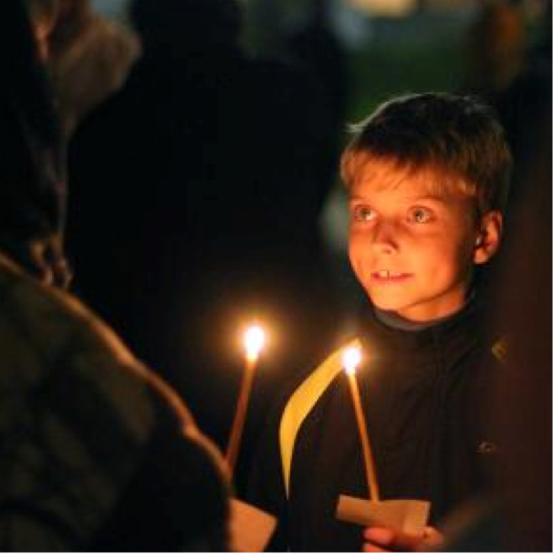
Отже, після набуття Україною незалежного статусу відбувається постійний процес лібералізації державно-церковних відносин, а також процес налагодження стосунків між релігійними організаціями як рівними учасниками діалогу
Після періоду кризи, що пов’язана була з різким переходом до легальної та плюралістичної моделі існування релігійних організацій та їхніх відносин, починається спад конфліктогенної активності окремих учасників державно-церковних відносин, налагодження засад взаємоповаги та толерантності. З часом постала можливість не тільки проведення спільних заходів соціальної направленості, а й співпраця релігійних організацій у межах окремих міжрелігійних та міжконфесійних утворень, серед яких Всеукраїнська Рада Церков і релігійних організацій та інші. Ці спільні інституції дозволяють також полегшити відносини з державою, оскільки враховують позиції не кожної окремої традиції, а спільну позицію багатьох учасників діалогу. Можна зазначити, що співпраця в межах таких спільних інституцій приносить плідні результати у розбудові державно-церковних відносин.

Slide 17
Кінець. Дякую за увагу.

